Slide 1
Giới thiệu chung
Tên bài báo: How deep learning extracts and learns leaf features for plant classiﬁcation?
Sue Han Lee, Chee Seng Chan – University of Malaysia, Malaysia
Simon Joseph - Royal Botanic Gardens, UK
Paolo Remagnino – Kingston University, UK
Public online 18/5/2017

Slide 2
Mục tiêu của paper
1. Định lượng những feature cần thiết cho dữ liệu lá cây
2. Sử dụng CNN trên tập dữ liệu thô, sau đó dùng DN để hiểu cách CNN trích xuất đặc trưng
3. Thử nghiệm: hình dạng có phải là feature có ảnh hưởng hơn những feature khác hay không?
4. Ảnh hưởng của định nghĩa loài đến những feature
5. Thử nghiệm: train bằng CNN trên tập lá hoàn chỉnh và không hoàn chỉnh. Nhóm feature toàn cục để mô tả toàn bộ cấu trúc lá và cục bộ để mô ta gân lá
6. Đề xuất việc tích hợp 2 CNN sử dụng 2 tập dữ liệu khác nhau của cùng một loài

Slide 3
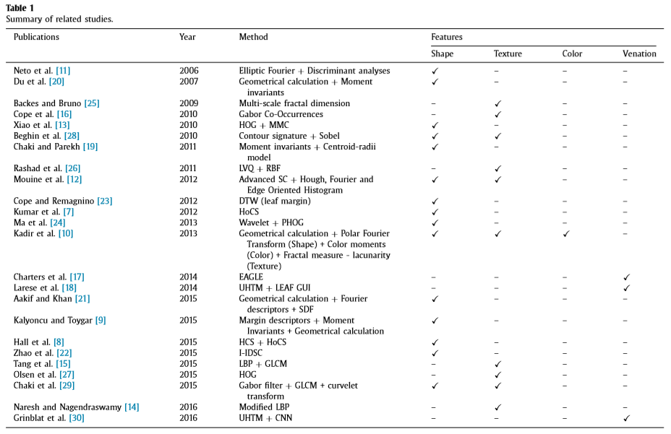

Slide 4
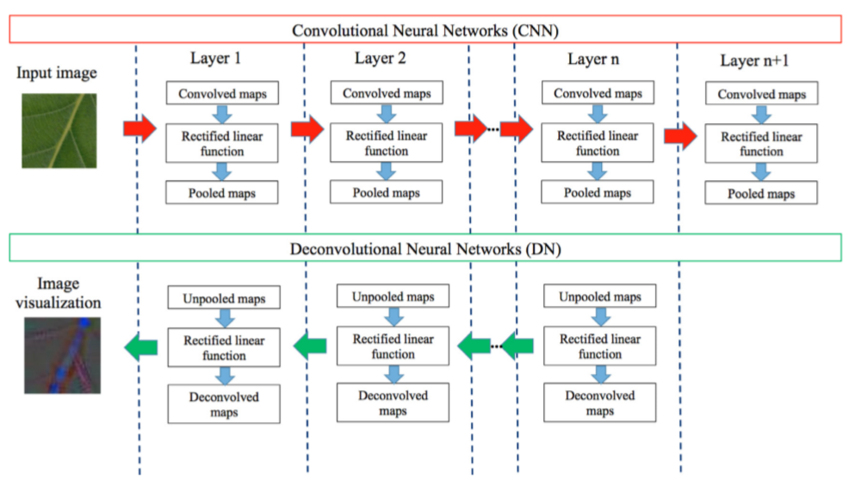

Slide 5
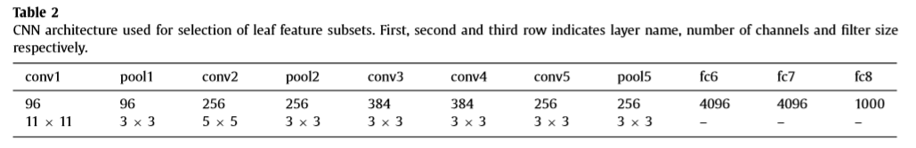
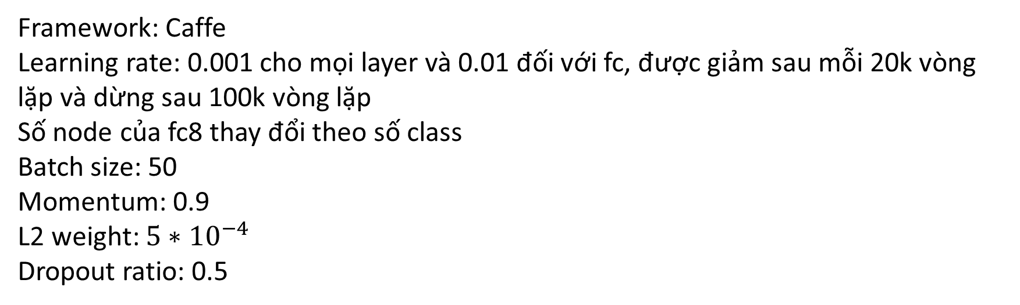
Framework: Caffe
Learning rate: 0.001 cho mọi layer và 0.01 đối với fc, được giảm sau mỗi 20k vòng lặp và dừng sau 100k vòng lặp
Số node của fc8 thay đổi theo số class
Batch size: 50
Momentum: 0.9
L2 weight: $5∗{10}^{−4}$
Dropout ratio: 0.5

Slide 6
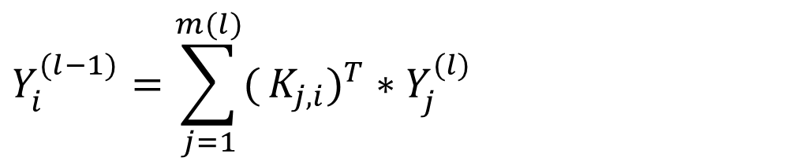
Deconvolutional
$$Y_{i}^{(l−1)}=\sum_{j=1}^{m(l)}{(}{K_{j,i})}^{T}∗Y_{j}^{(l)}$$
K là filter và i là channel
L là layer
Trong layer l, xác định S pixel đầu tiên có giá trị lớn nhất và phần còn lại set về 0

Slide 7
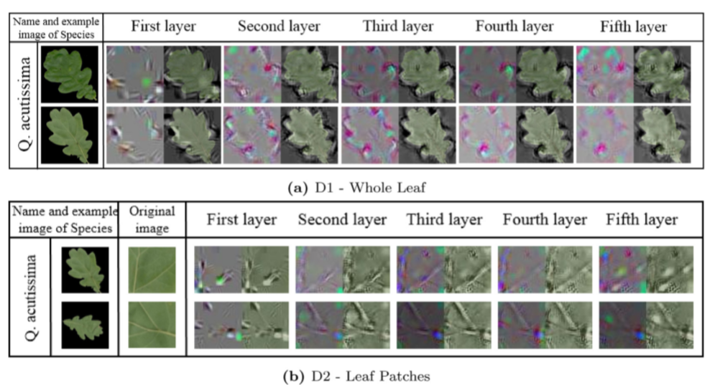
Notes:
Activated part không chỉ nằm ở gân lý chính mà còn nằm ở gân lá phụ và mức độ phân tán giữa chúng -> Sự sắp xếp của gân lá là đặc điểm quan trọng hơn bất kì đặc điểm nào khác
Thảo luận:
Sử dụng duy nhất hình dạng lá là không ổn, bởi vì một số loài khác nhau nhưng cùng họ hay chi thì có counter giống nhau. Hình dạng và gân lý thường xuyên được sử dụng cùng nhau (gân lá chính như một đặc trưng và các gân phụ là đặc trưng khác)
Sử dụng DL

Slide 8
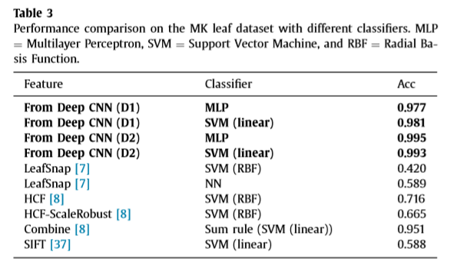
Notes:
D1 được làm giàu bằng cách sau theo 7 góc khác nhau: 45, 90, 135, 180, 225, 270 và 315
528 image for testing và 2288 image for training
D2 được cắt tay từ D1 thành các patch (500x500, 400x400, 256x256)
Làm giàu D2 tương tự như cách đối với D1
8800 image for testing và 34672 image for training

Slide 9
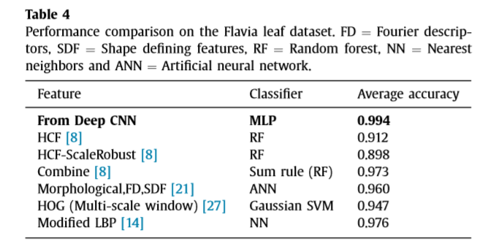

Slide 10
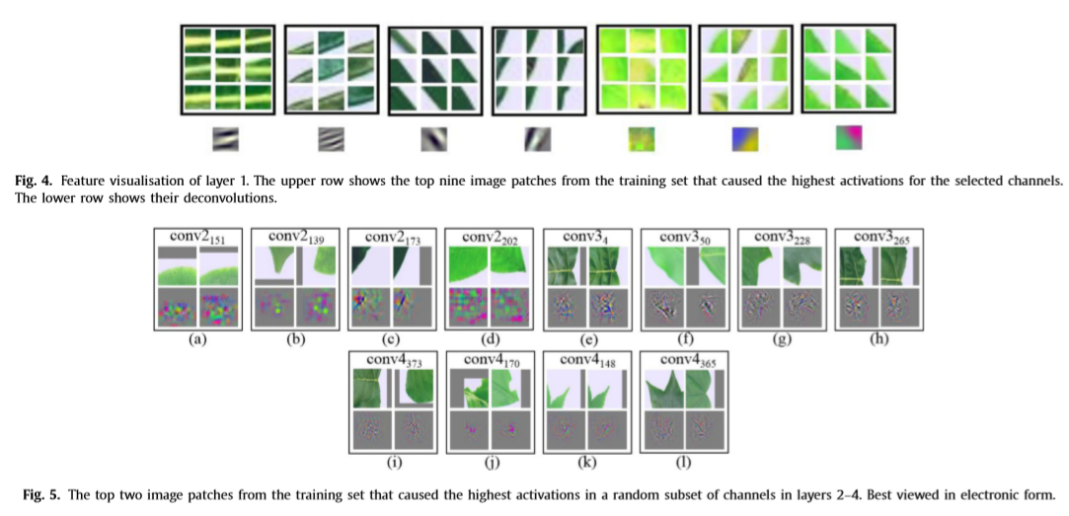
Notes:
Tấm hình 4 cho thấy sự biểu diễn đặc trưng trong layer 1.
Chúng ta có thể thảy rằng layer 1 trích xuất nhưng đặc trưng low-level như cạnh và màu sắc
Layer 2-4, trong tấm hình 4, chúng ta thấy 2 patch từ tập training mà activation cao nhất từ một tập các channel trong layer 2-4

Slide 11
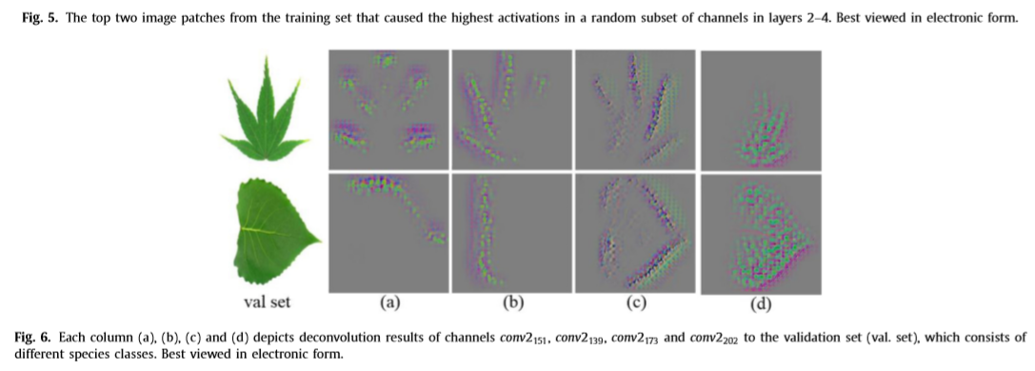
Notes:
Hình 6 là convolutional của chính nó
Từ a -> c cho thấy neurol activated phiến lá, chop lá và trong vùng phiến lá nhất định tương ứng
Dựa vào việc deconvolutional trên tập validation, chúng ta chú ý có sự thay đổi về độ dốc dọc theo cấu trúc lá tại các hướng khác nhau
Deconvolutional của conv2(202) khá giống với hình 5.d -> filter đó tập trung vào màu sắc của lá

Slide 12
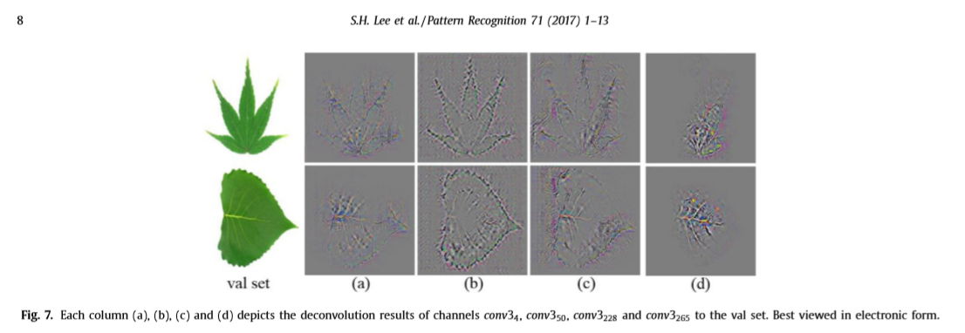
Notes:
Layer3,
Conv3(4) các vùng activation trên các cấu trúc khác nhau giống như hình 5.e
Conv3(50 các đường bao

Slide 13
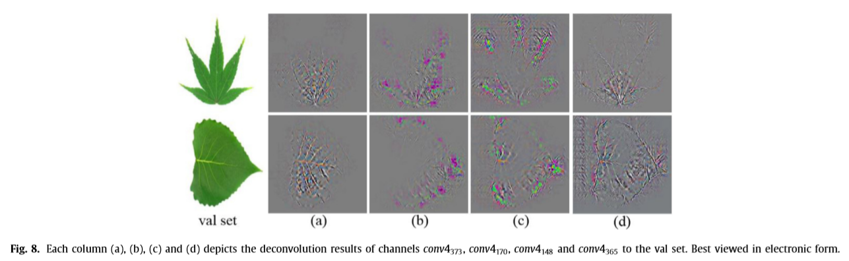

Slide 14
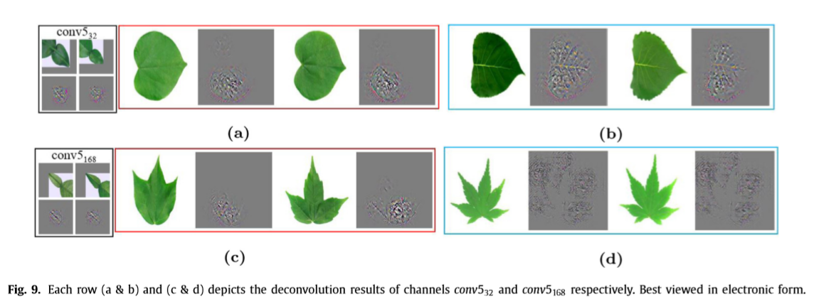
Notes:
Càng về các layer sau thì mức độ trừu tượng hóa ngày càng tang, từ gradient đến edge, rồi đến mid-level là venation
Chúng ta có thể thấy rang a và b mặc dù có cùng hình dạng là hình thùy, nhưng deconvolutional của nó vẫn khác nhau rõ rệt
Chúng ta đã thấy được các đặc trưng được tạo ra từ low-level -> mid-level, cuối cùng là đặc trưng trừu tượng/ chuyên biệt hóa nhất ở layer cuối cùng
Những đặc trưng này trùng khớp với cách làm của các nhà thực vật học khi định nghĩa về loài: từ chung (countour, overall pattern, major vein) đến cụ thể (thùy trước thùy sau, gân chính gân phụ & tertiary vein)
Những feature này có một số trạng thái tại từng mức độ phân loại.Feature không bị hạn chế đối với hình dạng, cấu trúc hay màu sắc mà còn mở rộng đối với loại hình đặc biệt như structural division, chóp lá, gốc lá, kiểu viền, …
Điều đó cho thấy rằng sử dụng DL, chúng ta có thể nhận thức được cách thức mà thị giác của chúng ta nhận thức được lá.

Slide 15
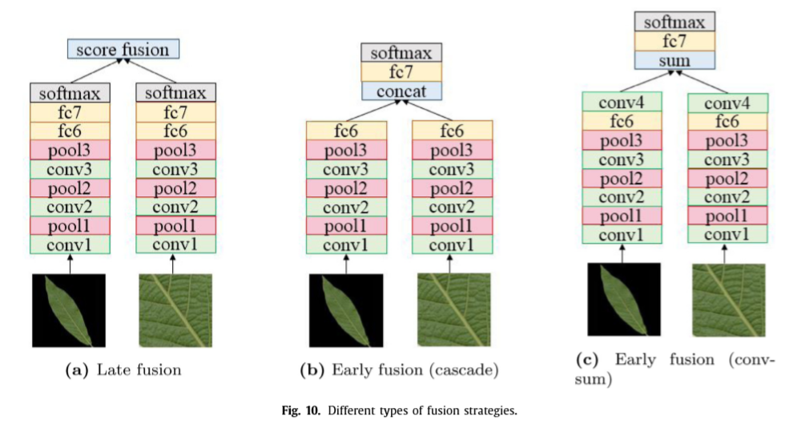

Slide 16
Hypbrid local-global feature extraction
CNN được training trên D1 và D2 trích xuất những thông tin với mức độ khác nhau.
Sử dụng toàn bộ lá, chúng ta có được những global featre mô tả cấu trúc tổng thể của lá nhưng hình dạng, màu sắc, kết cấu và viền.
Sử dụng patch, chúng ta thấy CNN có xu hướng nắm bắt những mẫu gân lá cục bộ.
-> CNN sử dụng D2 có khả năng nhận ra gân lá mà không cần bất kì tiền xử lý hay segmentation nào.
Mặc dù gân lá là feature mạnh mẽ cho classification leaf, những feature khác như hình dáng và viền vẫn thường được sử dụng cùng bởi nhà thực vật học để phân loại các loài.
-> Design hybrid local-global feature extraction model
Notes:
Global network train trên toàn bộ lá
Local network train trên patch
-> tích hợp thông qua feature fusion
Late fusion: đặt fusion ngay sau softmax
Early fusion: đặt fusion ngay trong quá trình tìm feature

Slide 17
Single stream
Design single stream CNN bao gồm: layer nông nhất cho mục đích test tính ổn định của CNN trong việc đánh giá sự phân bố của feature hybrid trong quá trình phân loại.
Conv1(96,11,4) - pool1(96,3,2) – norm - conv2(256,5,1) - pool2(256,3,2) – norm - conv3(384,3,1) - pool3(384,3,2) - fc6(2048) - fc7(44)
Convl(c,k,s) là convolutional ở layer l với c channel được tính bởi filter k x k với sải bước s.

Slide 18
Late fusion
Để xây dựng model trích xuất feature kết hợp, chúng ta chia kiến trúc mạng làm 2: global và local network
B1: pre-training mỗi network bằng dataset chính nó, trong pha validation, kết hợp 2 softmax output và tính finally class score bằng fusion method: average hoặc max voting

Slide 19
Early fusion
Tích hợp 2 network và cùng train từ đầu đến cuối với fused representation liên kết trực tiếp với phân lớp loài thông quan softmax layer.

Slide 20
Thử nghiệm
D1: 1325 (57.9%)
D2: 3960 (11.4%)
Testing set: 528
Thay vì khởi tạo weight ngẫu nhiên, chuyển từ model pre-trained
Learning rate: 10^-3, giảm đi 10 lẫn mỗi khi validation err rate ko đổi. Momentum 0.9 weight decay 10^-4

Slide 21
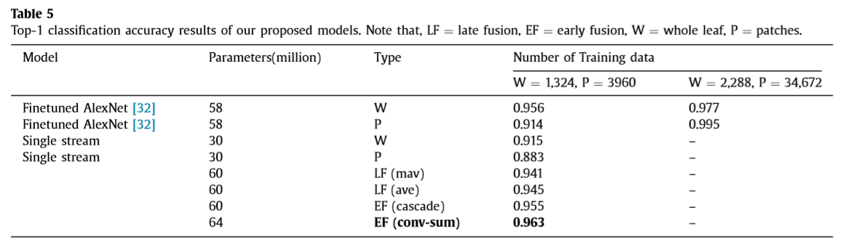

Slide 22
Image Segmentation Using Minimal Graph Cuts
Anders P. Eriksson, Olof Barr and Kalle ˚Astr¨om, 2006

Slide 23
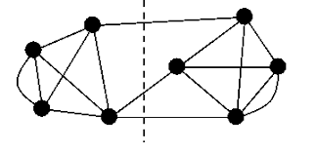

Graph cut
Cho đồ thị (E, V, W). Min - cut là một đường cắt V thành hai A và B sao cho A $⋃$ B = V, A $∩$ B = 0 sao cho phần được cắt ít liên quan nhất đến A và B

Slide 24
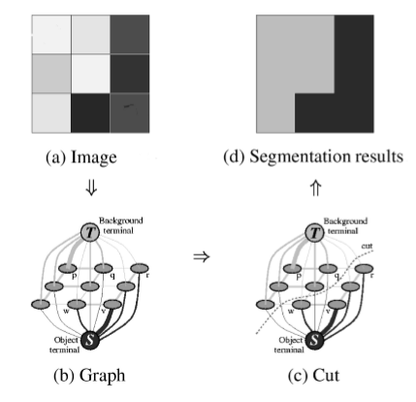
The image seen as a graph
Cho n pixel lân cận tượng ứng với 1 node trong đồ thị
T node và S node đại diện cho object và background

Slide 25
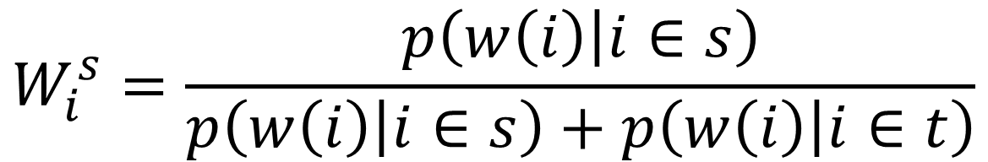
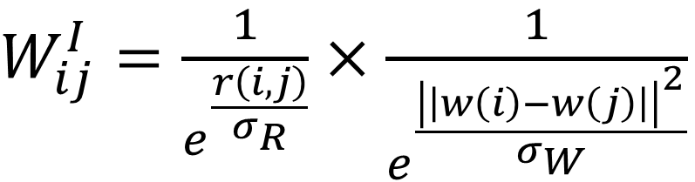
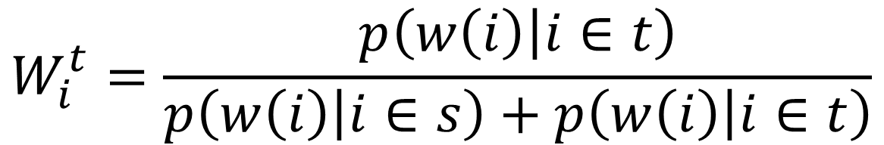
Weight
$W_{ij}^{I}=\frac{1}{e^{\frac{r\left(i,j\right)}{σ_{R}}}}$ $×\frac{1}{e^{\frac{{\left|\left|w\left(i\right)−w\left(j\right)\right|\right|}^{2}}{σ_{W}}}}$
$$W_{i}^{s}=\frac{p\left(w\left(i\right) | i∈s\right)}{p\left(w\left(i\right) | i∈s\right)+p\left(w\left(i\right) | i∈t\right)}$$
$$W_{i}^{t}=\frac{p\left(w\left(i\right) | i∈t\right)}{p\left(w\left(i\right) | i∈s\right)+p\left(w\left(i\right) | i∈t\right)}$$

Slide 26
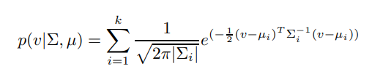
Weight

Slide 27
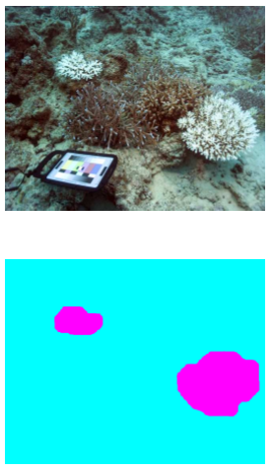


Slide 28
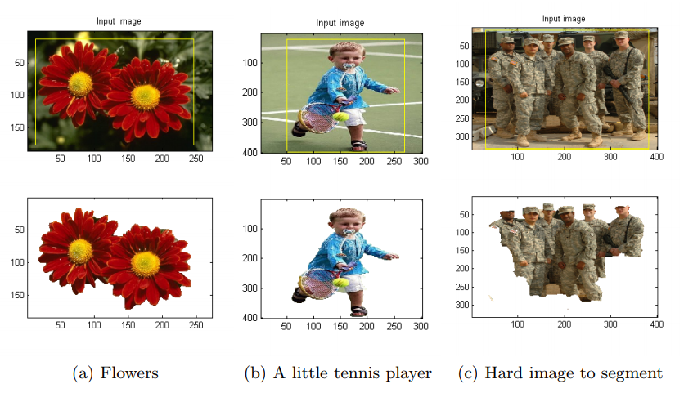

Slide 29
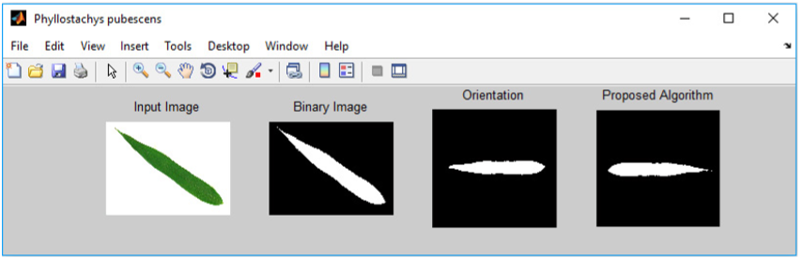
Automated Leaf Alignment and Partial Shape Feature Extraction for Plant Leaf Classification
Received 17th June 2017; accepted 30th March 2019
Dataset: Flavia

Slide 30
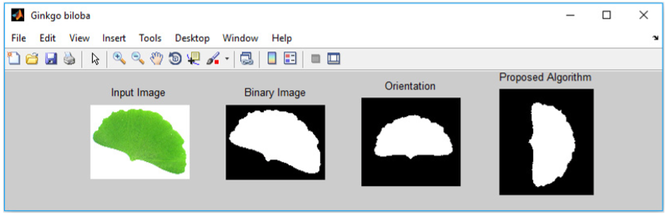
Proposed System: segmented, white background
RGB
Gray
Binarized by Otsu ‘s thresholding algorithm

Slide 31
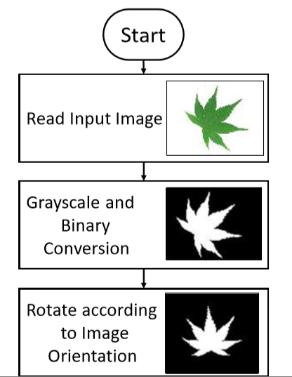
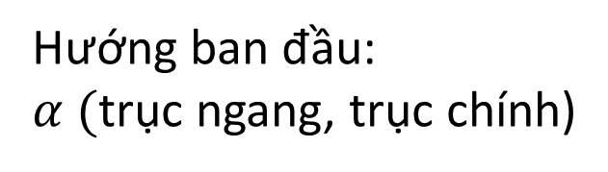
Trục chính:
- Lá đều: tìm đường thẳng chia ảnh làm 2 phần có s
Trục chính của lá không đều có thể được định nghĩa là trục chính của hình elip bao quanh lá.
Hướng ban đầu:
$α ($trục ngang, trục chính)

Slide 32
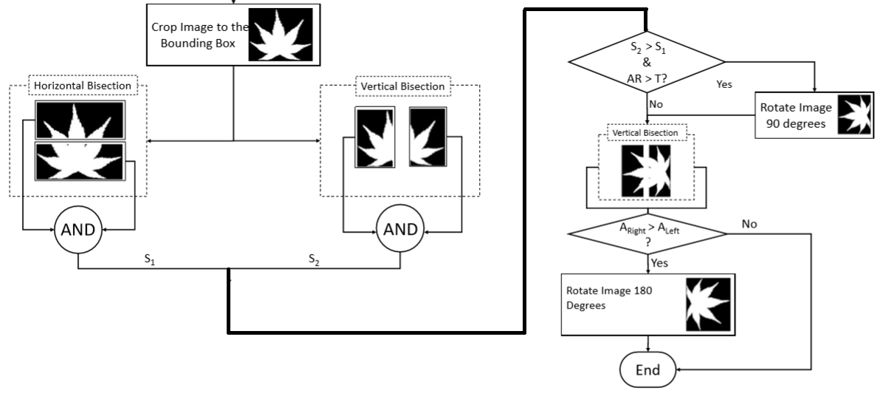
Notes:
Hình ảnh thu được từ bước (a) được giới hạn
Hình ảnh được chia thành hai phần theo hai lần, một lần theo chiều dọc và một chiều ngang.
2 nửa của lá được AND với nhau để tạo S1 và S2
So sánh S1 với S2 và tỷ lệ khung hình (AR) với ngưỡng (T).
So sánh với tỷ lệ khung hình là cần thiết để đảm bảo rằng chỉ có các lá rộng được xoay.
Tiếp tục chia ảnh làm 2 phần, nếu diện tích phải > diện tích trái thì xoay 180 độ.
Lá dài thì có đặc điểm phân biệt nên chúng ta biết hướng và không cần xoay

Slide 33
Time Series Shapelets: A New Primitive for Data Mining
Lexiang Ye, Eamonn Keogh

Slide 34
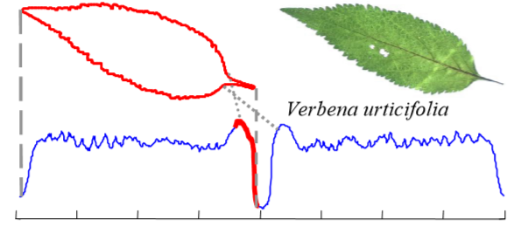
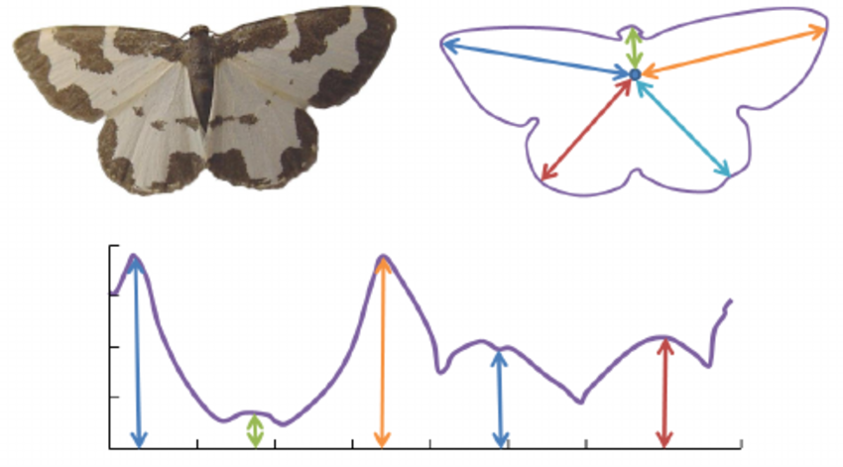
Timeseries
Way to convert each leaf into a one-dimensional representation
Angel - based
Euclidean distance

Slide 35
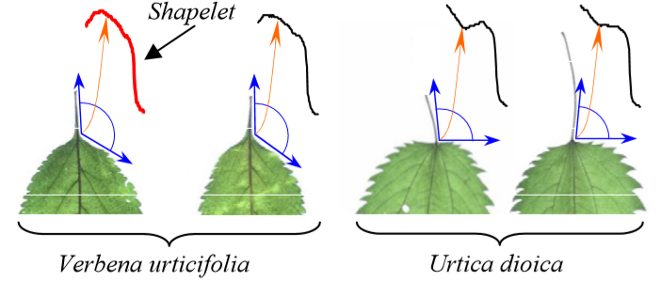
Shapelet
A subsection of the time series
Notes:
Shapelet là feature cần tìm

Slide 36
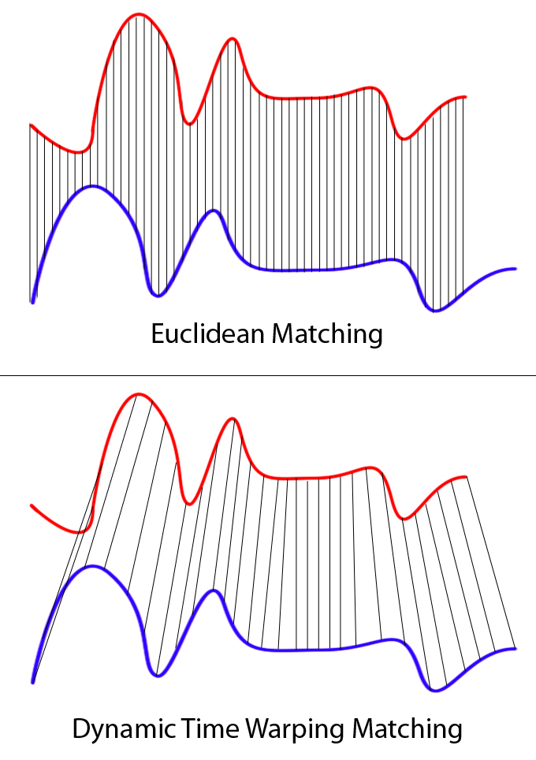
Subsequence & Distance
$$\text{Subsequence} S=t_{p},…,t_{p+l−1}, for 1 ≤ p ≤ m –l + 1$$
$Dist(S, S’)$= similarity between 2 time series S & S’. Including 2 method:
+ Euclidean
+ Dynamic Time Warping
$$SubsequenceDist(T, S)=min⁡(Dist(S, S^{′} )),for S′∈S_{T}^{|S|}.$$

Slide 37
Gain Infomation
Dataset D consists 2 class A & B, p(A), p(B) – the propotion of object in class:
$$I\left(D\right)=−p\left(A\right)\log\left(p\left(A\right)\right)−p\left(B\right)log⁡(p\left(B\right))$$
Dataset D can split into 2 subset $D_{1} \& D_{2}$, f($D_{1}$), f($D_{2}$) – the fraction of object:
$$\hat{I}\left(D\right)=f\left(D_{1}\right)I\left(D_{1}\right)+f\left(D_{2}\right)I(D_{2})$$
A split strategy is called $sp$:
$$Gain\left(sp,D\right)=I\left(D\right)−\hat{I}\left(D\right)$$
$$=\left(−\frac{6}{10}\log\left(−\frac{6}{10}\right)−\frac{4}{10}\log\left(−\frac{4}{10}\right)\right)−\frac{5}{10}\left(\frac{5}{5}\log\left(\frac{5}{5}\right)\right)−\frac{5}{10}(−\frac{4}{5}\log\left(\frac{4}{5}\right)−\frac{1}{5}\log\left(\frac{1}{5}\right))$$
Notes:
Nhiễu

Slide 38
OSP – Optimal split point
For every shapelet S in timeseries $T_{1}$in $D_{1}$ & $T_{2}$in $D_{2}$, choose $d_{th}$:
$$SubsequenceDist(T_{1, i}, S)<d_{th}$$
$$SubsequenceDist\left(T_{2, i}, S\right)≥d_{th}$$
An Optimal Split Point is a distance threshold that:
$$Gain(S,d_{OSP\left(D, S\right)}) ≥ Gain(S, d_{th}^{′})$$

Slide 39
Shapelet
Subsequence Shapelet(D), with its correspond OSP:
$Gain(Shapelet(D),d_{OSP\left(D, S\right)}) ≥Gain(S,d_{OSP\left(D, S\right)})$ for any other subsequence S

Slide 40
Problem
Number of candidates is too many:
$$\sum_{l=MINLEN}^{MAXLEN}{\sum_{T_{i}∈D}{(m_{i}−l+1)}}$$
= $(MAXLEN−MINLEN)∗(m_{i}−l+1)∗|D|$

Slide 41
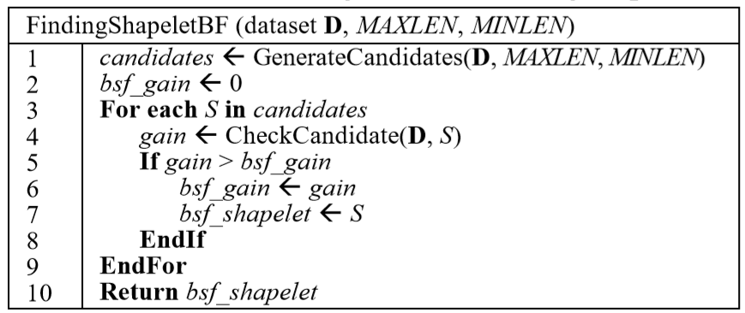
Finding Shaplet
Brute – Force Algorithm

Slide 42
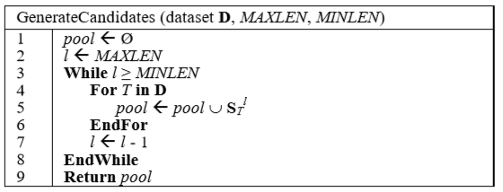
Finding Shaplet
Generate candidates

Slide 43
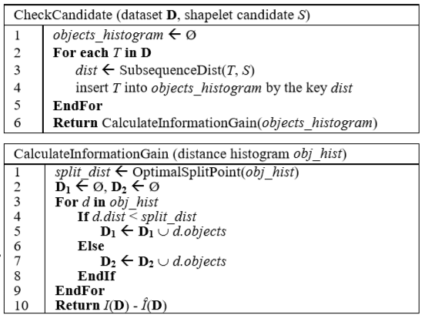
Finding Shaplet
Check candidates
$\overline{m}$ average length of $k$ elements in $D$
The size of candidate: $O({\overline{m}}^{2}k)$
Check for one candidate: $O(\overline{m}k$)

Slide 44
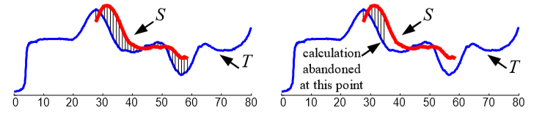
Resolving
Subsequence Distance Early Abandon
for each ($S_{i\left(k\right)}$ in $S_{k})$:
$$sum_dist = sum_dist + {\left(S_{i\left(k\right)}−S_{k}\right)}^{2}$$
$$if sum_{dist}> \min_{dist}→stop$$
$$if not stop:\min_{dist}=sum_{dist}$$

Slide 45
Resolving
Admissible Entropy Pruning
Assume that we calculated the first candidate and its corresponding Gain Information G

Slide 46

Resolving
For next candidate, we don’t need to calculate all distance, assume that all remaining cases are the best and recalculate gain.

Slide 47
My comments
Advantages:
Good method for shape features
Disadvantages:
Difference species may have the same shapelet
Notes:
Easy overloading if the problem provides too many classes
The calculation time increases slowly while the dataset size increases quickly

Slide 48
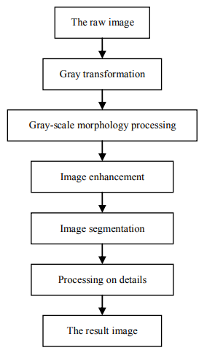
Method

Slide 49
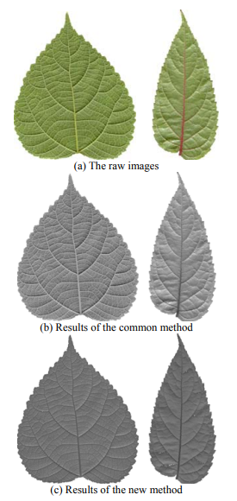
1. Gray transformation
In RGB color space:
Y = 0.299R + 0.587G + 0.114B
In HSV color space:
Y = (((H+90) % 360) / 90 + 1 – V) / 2
Notes:
-> Bỏ saturation -> bỏ độ đậm đà

Slide 50
Texture Feature Extraction for Identification of Medicinal Plants and Comparison of Different Classifiers
C. H. Arun, W. R. Sam Emmanuel, D. Christopher Duraira, 2010

Slide 51
First order statistical features
The distribution of gray levels

Slide 52
First order statistical features
$x_{i}$là biến ngẫu nhiên kí hiệu cho mức xám trong ảnh và L là số mức xám khác nhau.
P($x_{i}$) là xác suất xuất hiện pixel có giá trị $x_{i}$, P($x_{i}$) = $\frac{k}{N}$ (N là tổng số pixel trong region, k là số pixel có mức xám $x_{i}$)

Slide 53
First order statistical features
Trung vị $μ_{0}=\sum_{i=0}^{L−1}{x_{i}p\left(x_{i}\right)}$
Phương sai $μ_{2}=\sum_{i=0}^{L−1}{({μ_{0}−x}_{i})p\left(x_{i}\right)}$
Skewness $μ_{3}=\sum_{i=0}^{L−1}{{\left({μ_{0}−x}_{i}\right)}^{2}p\left(x_{i}\right)}$
Độ lệch chuẩn $σ=$ $\sqrt{\frac{1}{L}\sum_{i=0}^{L−1}{{\left(p\left(x_{i}\right)−μ_{0}\right)}^{2}}}$

Slide 54
Second order statistical features
The relative positions of the various gray levels

Slide 55
Leaf image
Normalization
Gray image
Symmetry
Quantization
Co-occurrence Matrix

Slide 56
Leaf image
Normalization
Gray image
Symmetry
Quantization
Co-occurrence Matrix

Slide 57
1. Quantization
To reduces the number of gray tones (256) $→$ …

Slide 58
Leaf image
Normalization
Gray image
Symmetry
Quantization
Co-occurrence Matrix

Slide 59
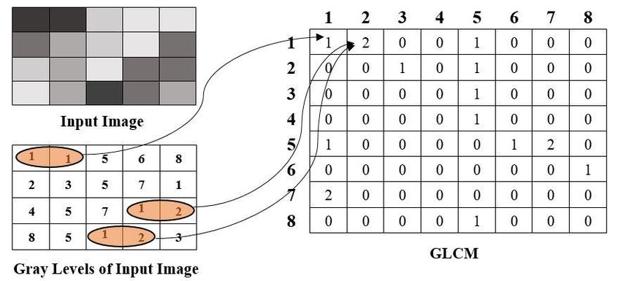
2. Gray-Level Co-Occurrence Matrix
$$d=0, θ=0$$

Slide 60
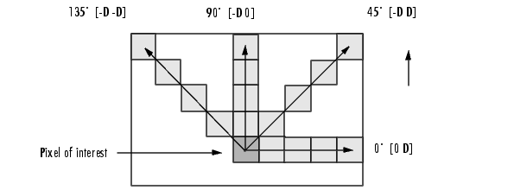
2. Gray-Level Co-Occurrence Matrix
$$d=3$$

Slide 61
2. Grey Tone Spatial Dependency Matrix(GTSDM)
Với mỗi $σ\left(d,θ\right),$ chúng ta có ma trận k x k $G$, $G\left(i,j\right)=$ tần suất xuất hiện pixel có grey level j tình từ pixel grey level i (k: number of grey levels).
VD: $d=1..4, θ=0°,45°,90°,135°$. Input image $≈16 Gs$

Slide 62
Leaf image
Normalization
Gray image
Symmetry
Quantization
Co-occurrence Matrix

Slide 63
3. Symmetry
To make G symmetrical, transposed G into G’:
$$S=G+G′$$
Normalised:
$$S=\frac{S}{\sum_{i}{\sum_{j}{S_{i,j}}}}$$
Entropy:
$$ε=−\sum_{i=1}^{k}{\sum_{j=1}^{k}{S_{i,j}log⁡(S_{i,j})}}$$
Mean feature vector:
$$MF=\frac{1}{4}\sum_{θ}{\sum_{i}{F_{i}^{θ}}}$$

Slide 64
Deep Learning for plant identiﬁcation using vein morphological patterns
Guillermo L. Grinblat, Lucas C. Uzal, M´onica G. Larese and Pablo M. Granitto

Slide 65
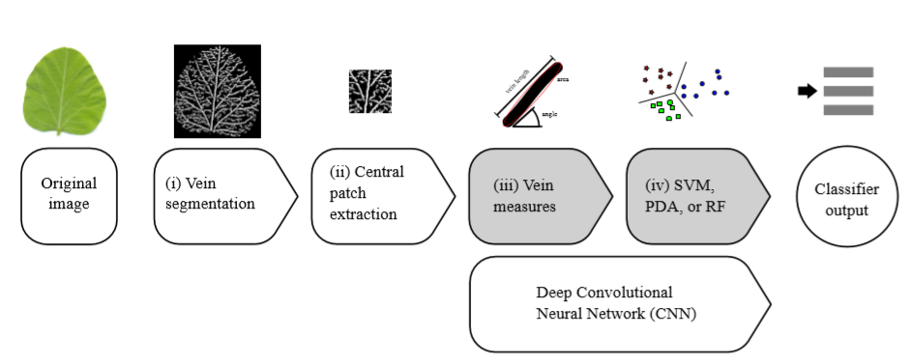
1. Pipeline
A central patch (100x100 pixels) of the binary image is cropped and the rest of the image is discarded
Binary image

Slide 66
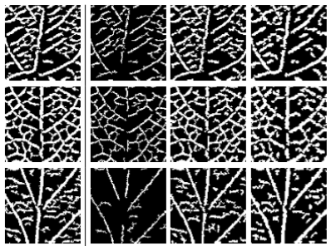
2. Central pacth
S1 were be scaled 100% (no resize), 80%, and 60% by (hit and miss algorithm). The processed images were resized back to the original size
S2
S1

Slide 67
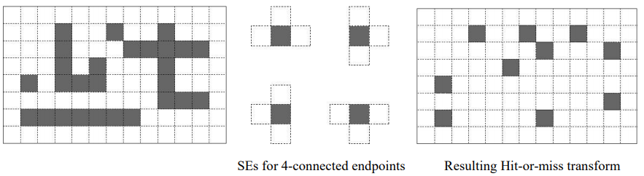
2. Central pacth

Slide 68
3. Vein measures
Total number of veins, total number of nodes, mean vein width, among others

Slide 69
3. Vein measures
52 features for one patch / sample
208 features for 4 patchs / sample
Using LEAF GUI

Slide 70
3. CNN

Slide 71
3.1 Datasets
For the S1 setup, one channel (100 x 100 x 1)
For the S2 setup, four channels (100 x 100 x 4)
422 images correspond to soybean leaves, 272 to red bean leaves and 172 to white bean leaves (12 days grow)
The images were acquired using a standard ﬂatbed scanner (Hewlett Packard Scanjet-G 3110) at a resolution of 200 ppi

Slide 72
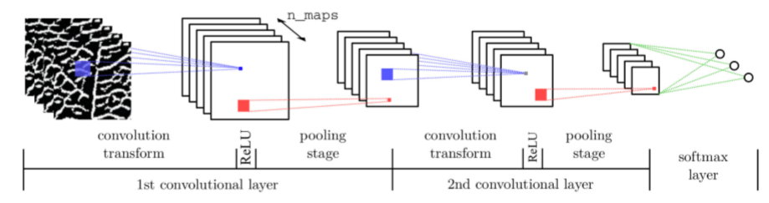
3.2 Model

Slide 73
3.3. Training
The parameters were optimized using stochastic gradient descent (SGD) over a training set using minibatches of 20 samples.
Dropout: 50 %
Learning rate: 0.01

Slide 74
Leaf Vein Extraction Based on Gray-scale Morphology
Xiaodong Zheng, Xiaojie Wang, 2010

Slide 75
Method
Top hat
Bot hat
Otsu
Opening / Closing

Slide 76
1. Gray transformation
In RGB color space:
Y = 0.299R + 0.587G + 0.114B
In HSV color space:
Y = (((H+90) % 360) / 90 + 1 – V) / 2
Notes:
-> Bỏ saturation -> bỏ độ đậm đà

Slide 77
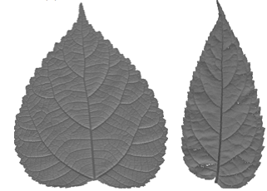
2. Morphological transform
Problem: gray overlap in the whole leaf vein
and the whole background

Slide 78
2. Morphological transform
Erosion operation -> Reduce brightness
Dilation operation -> Enhance brightness
Opening operation -> Elimate the little brightness regions
Closing operation -> Elimate the little darker regions
Top-hat transformation -> Extract the little brighter region
Bot-hat transformation -> Extract the little darker regions

Slide 79
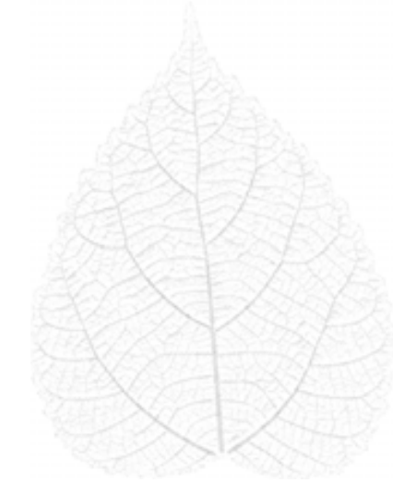
2. Morphological transform
$$g=\left(f∘b−f\right)−(f−f∘b)$$

Slide 80
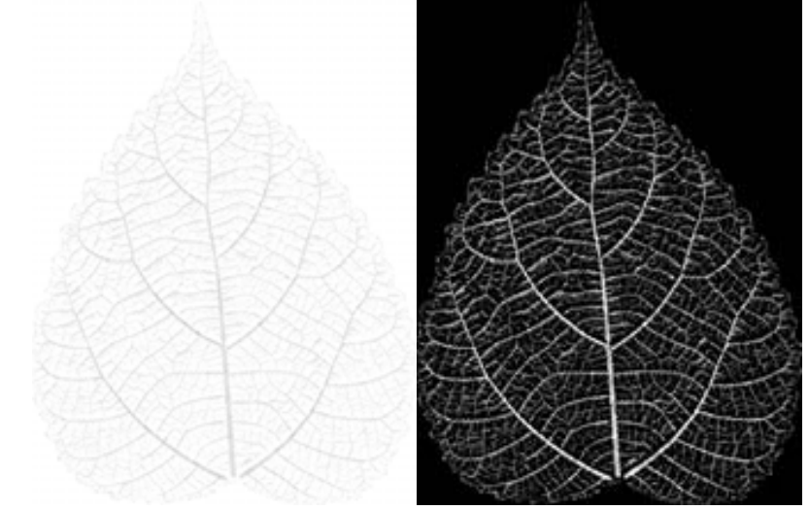
3. Image enhancement: linear intensity
$$g\left(x,y\right)=255∗\frac{g\left(x,y\right)−\min{v}}{maxv−minv}$$

Slide 81
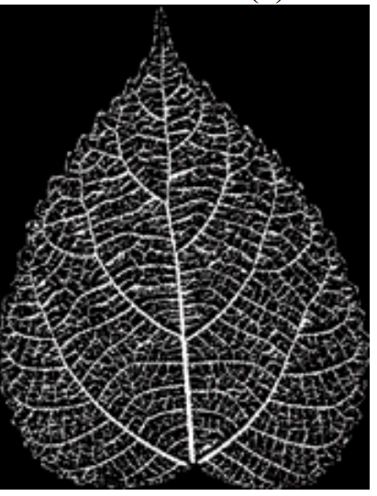
4. Image Segmentation - binarize
$$d\left(x,y\right)=\left\{\begin{aligned}1 (d\left(x,y\right)≥t) \\ 0 (d\left(x,y\right)<t)\end{aligned}\right.$$
t is the threshold calculated by Otsu method
Problem: isolated points and discontinuous lines

Slide 82
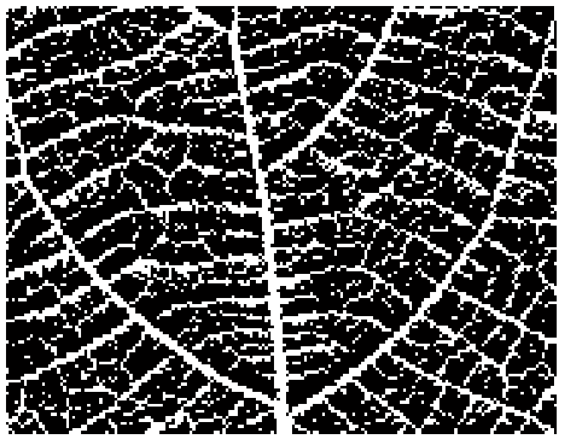
5. Processing on details

Slide 83
5. Processing on details
Linking the discontinuous lines: for each black pixel, count the number of white pixels around in its neighborhood - n. If n < specificed number -> Ignore it.
Eliminating the isolated points: opening operation

Slide 84
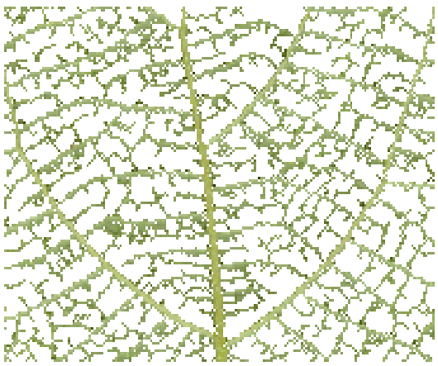
5. Processing on details

Slide 85


Slide 86
Comments
The method can just find the parts of leaf vein which can be detected with eyes.

Slide 87
Fast Interactive Superpixel Based Image Region Generation
Dinesh Naik, Muhammed Shameem P.K, June 2019

Slide 88



Slide 89



Slide 90



Slide 91
Image (RGB)
Image (CIELab)
Superpixel generation (SLIC)
Mapping into Graph
Boykov-Kolmogorov Min-Cut/Max-Flow

Slide 92


SLIC (simple linear Iterative cluster)
Init
N: số pixel
K: số superpixel (SP)
S: $\sqrt{\frac{N}{K}}$ khoảng cách giữa các SP
Foreach $C_{k}=\left[L_{k},a_{k},b_{k},x_{k},y_{k}\right]$
Tính $d_{S}=d_{Lab}+\frac{m}{S}d_{xy}$
$$d_{Lab}=\sqrt{{\left(L_{k}−L_{i}\right)}^{2}+{\left(a_{k}−a_{i}\right)}^{2}+{\left(b_{k}−b_{i}\right)}^{2}}$$
$$d_{xy}=\sqrt{{\left(x_{k}−x_{i}\right)}^{2}+{\left(y_{k}−y\right)}^{2}}$$
m là tham số tỉ trọng

Slide 93

SLIC (simple linear Iterative cluster)
Tìm trong không gian 2S*2S xung quanh center N/K pixel có $d_{S} min$
No
Tính new center
d(center, new center) < threshold ?
Yes

Slide 94
Node (labeled):
sink node
source node
Node (no label):
(ob) node s
(bk) node t

Slide 95

Mapping into Graph
W giữa s và n
W giữa s và n
W giữa t và n

Slide 96
Mapping into Graph
Node $u$ $(center, hist)$và $v (center, hist)$
$$sim\left(u,v\right)=e^{(−\frac{cv2. compareHist{\left(u.hist, v.hist\right)}^{2}}{2∗σ^{2}})}∗\frac{1}{distance\left(u.center, v.center\right)}$$
$$w\left(u,v\right)=1+sim(u,v)$$
c$v2.compareHist(H1,H2)⋮≡d(H1,H2)=\sum_{I}{\min\left(H_{1}\left(I\right),H_{2}\left(I\right)\right)}$

Slide 97

Mapping into Graph
Node s, $t$ $(center, hist)$và $u \left(center, hist\right) (no label)$
$$pr_{ob}≡\frac{hi{st}_{ob}\left(u\right)}{hist_{ob}sum},pr_{bk}≡\frac{hi{st}_{bk}\left(u\right)}{hist_{bk}sum}$$
Nếu $pr_{bk}>0 →w\left(t,u\right)=100000, w\left(s,u\right)=0.9∗−\log\left(pr_{ob}\right)$
Nếu $pr_{ob}>0 →w\left(s,u\right)=100000, w\left(t,u\right)=0.9∗−\log\left(pr_{ob}\right)$
Notes:
Xác suất là ob > 0 thì w (s – ob, u) lớn
Nhân 0.9 để w luôn < 1

Slide 98

Mapping into Graph
Node $s, t (center, hist)$và $u \left(center, hist\right)$
$u (label Source node)$, $w\left(s,u\right)=1+sim, w\left(t,u\right)=0$
$u (label Sink node)$, $w\left(t,u\right)=1+sim, w\left(s,u\right)=0$
Notes:
Xác suất là ob > 0 thì w (s – ob, u) lớn
Nhân 0.9 để w luôn < 1

Slide 99



Slide 100



Slide 101
Find Symmetry & rotate
Image (RGB)
Gray scale
FindContours
Find angle rotate
FitEllipse
ConvexHull

Slide 102
Automated Leaf Alignment

Slide 103
Image (RGB)
2 independent graphs
Image (CIELab)
API
Đổi color space sang CIELab
Superpixel generation (SLIC)
Mapping into 1 graph
Boykov-Kolmogorov Min-Cut/Max-Flow
Nhóm những pixel có phổ màu giống nhau lại thành cụm, hay superpixel
Khởi tạo trọng số cho graph
Thuật toán tìm đường cắt qua các cạnh sao cho tổng trọng số của các cạnh đó là min

Slide 104
Init
N: số pixel
K: số superpixel (SP)
S: $\sqrt{\frac{N}{K}}$ khoảng cách giữa các SP
Foreach $C_{k}=\left[L_{k},a_{k},b_{k},x_{k},y_{k}\right]$
Tính $d_{S}=d_{Lab}+\frac{m}{S}d_{xy}$
$$d_{Lab}=\sqrt{{\left(L_{k}−L_{i}\right)}^{2}+{\left(a_{k}−a_{i}\right)}^{2}+{\left(b_{k}−b_{i}\right)}^{2}}$$
$$d_{xy}=\sqrt{{\left(x_{k}−x_{i}\right)}^{2}+{\left(y_{k}−y\right)}^{2}}$$
m là tham số tỉ trọng

Slide 105
Tìm trong không gian 2S*2S xung quanh center N/K pixel có $d_{S} min$
No
Tính new center
d(center, new center) < threshold ?
Yes

Slide 106

sink node
source node
Đã có
Node (no label):
(ob) node s
Chưa có
(bk) node t

Slide 107
Mapping into Graph
W giữa s và n
W giữa s và n
W giữa t và n

Slide 108
Counter

Slide 109
Mapping into Graph
Node $u$ $(center, hist)$và $v (center, hist)$
$$sim\left(u,v\right)=e^{(−\frac{cv2. compareHist{\left(u.hist, v.hist\right)}^{2}}{2∗σ^{2}})}∗\frac{1}{distance\left(u.center, v.center\right)}$$
$$w\left(u,v\right)=1+sim(u,v)$$
c$v2.compareHist(H1,H2)⋮≡d(H1,H2)=\sum_{I}{\min\left(H_{1}\left(I\right),H_{2}\left(I\right)\right)}$

Slide 110
Mapping into Graph
Node s, $t$ $(center, hist)$và $u \left(center, hist\right) (no label)$
$$pr_{ob}≡\frac{hi{st}_{ob}\left(u\right)}{hist_{ob}sum},pr_{bk}≡\frac{hi{st}_{bk}\left(u\right)}{hist_{bk}sum}$$
Nếu $pr_{bk}>0 →w\left(t,u\right)=100000, w\left(s,u\right)=0.9∗−\log\left(pr_{ob}\right)$
Nếu $pr_{ob}>0 →w\left(s,u\right)=100000, w\left(t,u\right)=0.9∗−\log\left(pr_{ob}\right)$
Notes:
Xác suất là ob > 0 thì w (s – ob, u) lớn
Nhân 0.9 để w luôn < 1

Slide 111
Mapping into Graph
Node $s, t (center, hist)$và $u \left(center, hist\right)$
$u (label Source node)$, $w\left(s,u\right)=1+sim, w\left(t,u\right)=0$
$u (label Sink node)$, $w\left(t,u\right)=1+sim, w\left(s,u\right)=0$
Notes:
Xác suất là ob > 0 thì w (s – ob, u) lớn
Nhân 0.9 để w luôn < 1

